Slide 1
PARTIE 2
Distances, Priorités & Alcool
Temps de réaction · Distance d'arrêt · Véhicules prioritaires · Alcool
FTRANSPORT - SERVICES PRO • Formation certifiée Qualiopi • Éligible CPF • Lyon

Slide 2
Sommaire — Partie 2
Distances, Priorités avancées & Alcool
1
Distance de réaction & formule
1 seconde · dizaines × 3 · tableau de calcul
2
Distance d'arrêt sèche et mouillée
Dizaines × dizaines · route mouillée ×1,5
3
Distance de freinage & intervalle de sécurité
Règle 2 secondes · formule ×6 · marquage autoroute
4
Siège auto & fixation Isofix
Obligation < 135 cm · exceptions avant · normes ECE R44
5
Règles de dépassement & véhicules prioritaires
Piétons 1/1,5m · bus · sirène 2 tons · liste · sanctions
6
Stationnements dangereux, gênants, très gênants
3 catégories · contraventions · immobilisation
FTRANSPORT - SERVICES PRO • Formation certifiée Qualiopi • Éligible CPF • Lyon
13
7
Alcool au volant
Taux légaux 0,5 g/l et 0,2 g/l · élimination · dangers

Slide 3
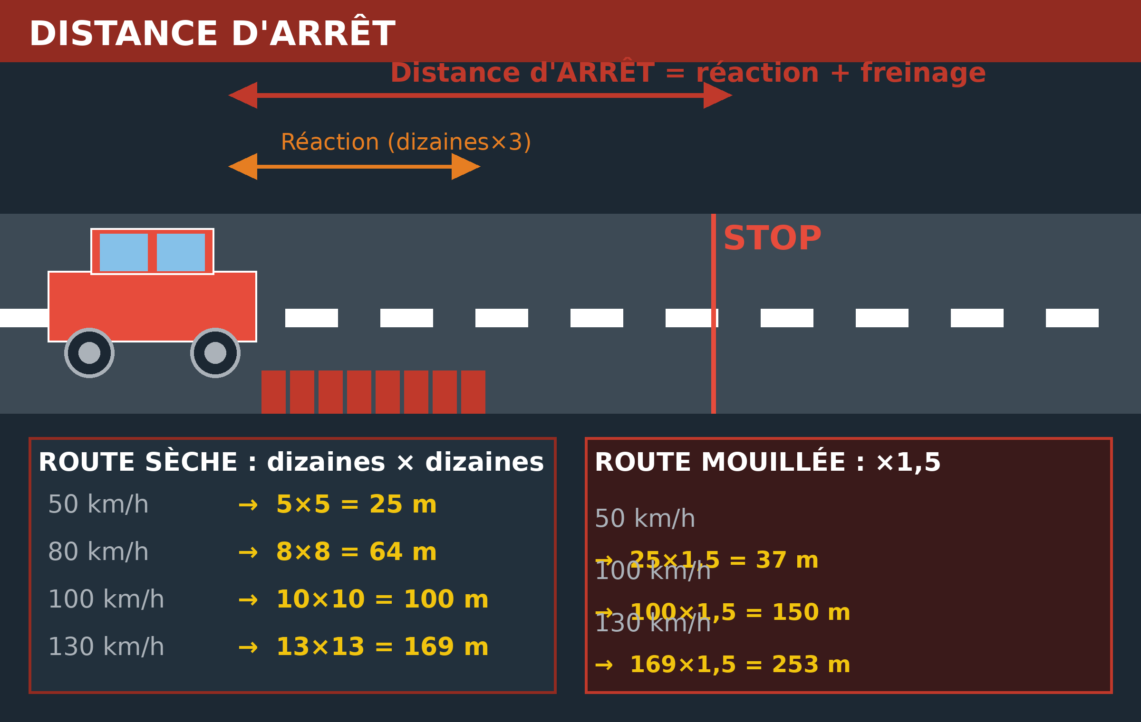
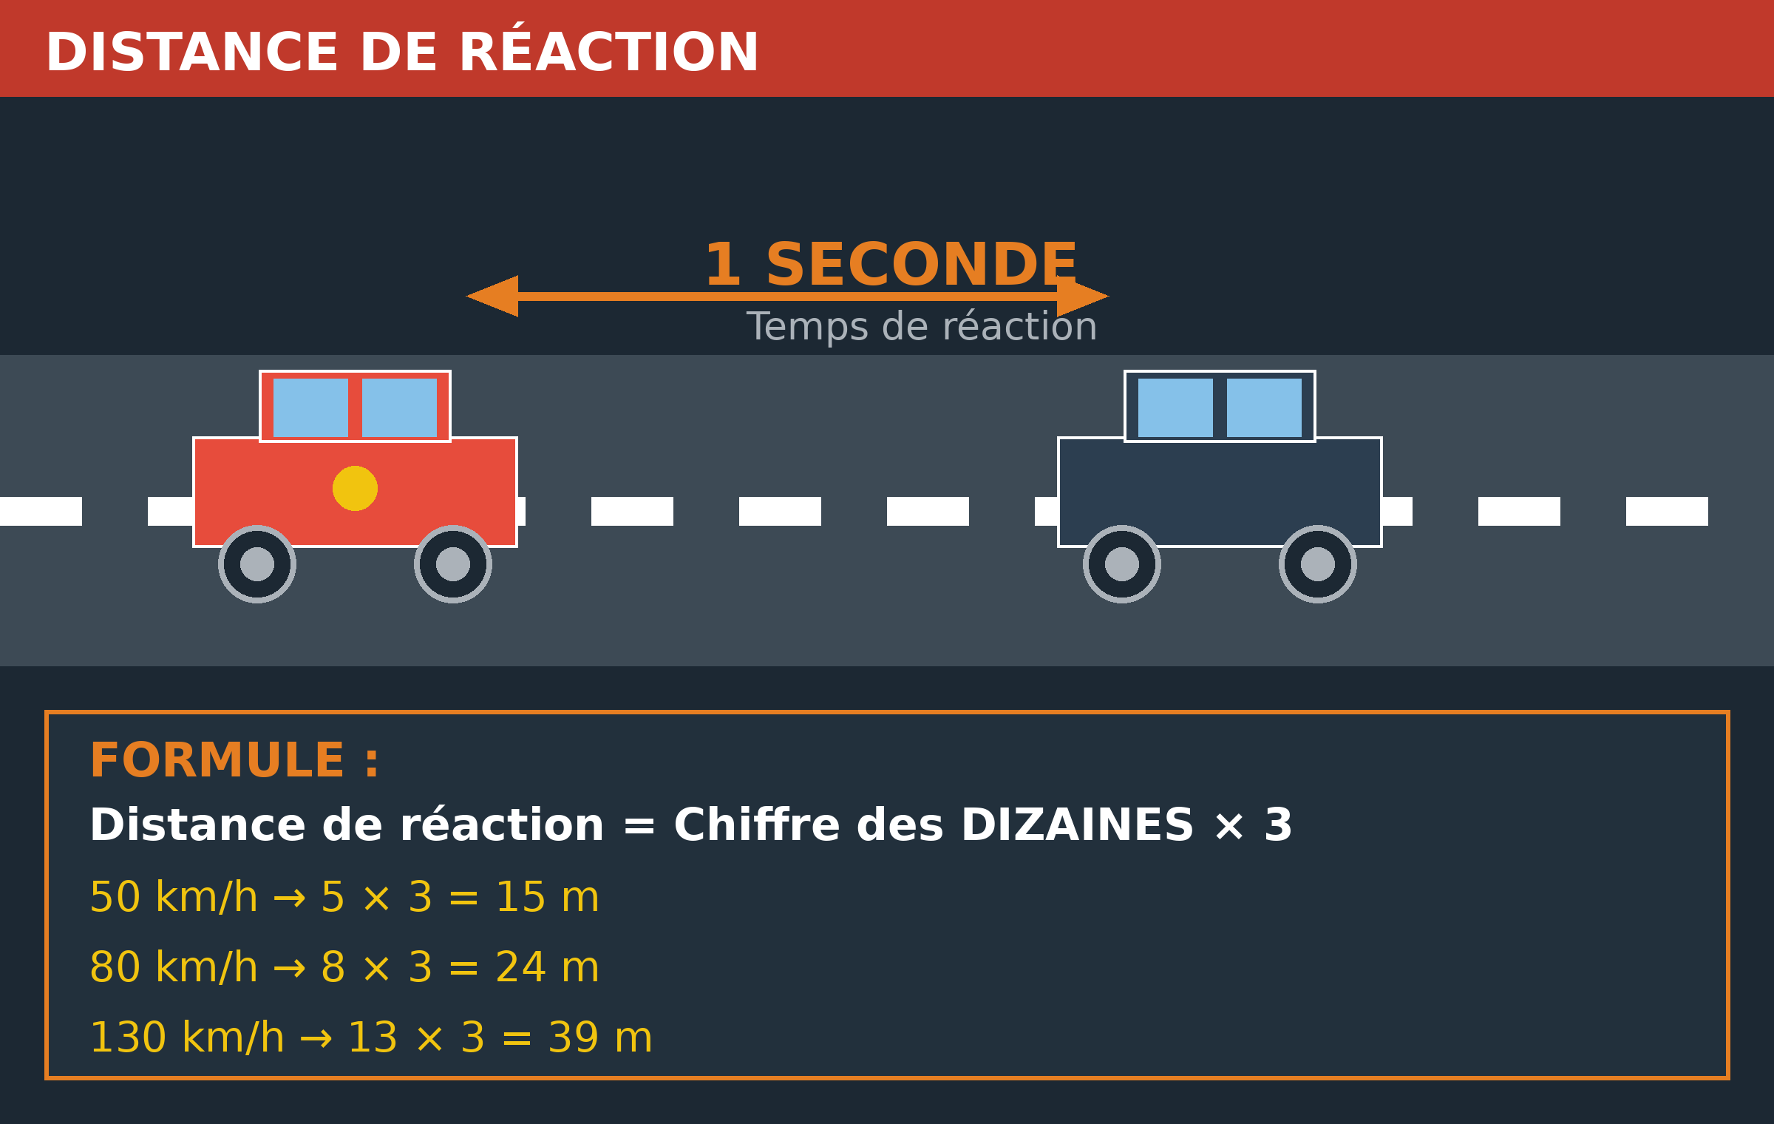
PARTIE 2 — COURS
Distances : réaction, arrêt, freinage
Formules de calcul
Distance réaction
Dizaines × 3
50 km/h → 15 m
Distance d'arrêt sèche
Dizaines × Dizaines
100 km/h → 100 m
Distance d'arrêt mouillée
D.sèche × 1,5
100 km/h → 150 m
Distance de freinage
D.arrêt − D.réaction
Dépend : charge, adhérence, freins
FTRANSPORT - SERVICES PRO • Formation certifiée Qualiopi • Éligible CPF • Lyon
14

Slide 4
PARTIE 2 — COURS
Distance de sécurité & Intervalle de sécurité
Distance de sécurité : Dizaines × 6
Vitesse | Calcul | Distance
30 km/h | 3×6 | 18 m
50 km/h | 5×6 | 30 m
80 km/h | 8×6 | 48 m
110 km/h | 11×6 | 66 m
130 km/h | 13×6 | 78 m
Intervalle de sécurité minimum = 2 secondes
50 km/h → 30 m | 100 km/h → 60 m
Astuce : quand le véhicule devant passe un repère, comptez jusqu'à 2 avant de passer ce même repère.
Autoroute : 2 traits de bande d'arrêt d'urgence = distance minimale.
FTRANSPORT - SERVICES PRO • Formation certifiée Qualiopi • Éligible CPF • Lyon
15

Slide 5
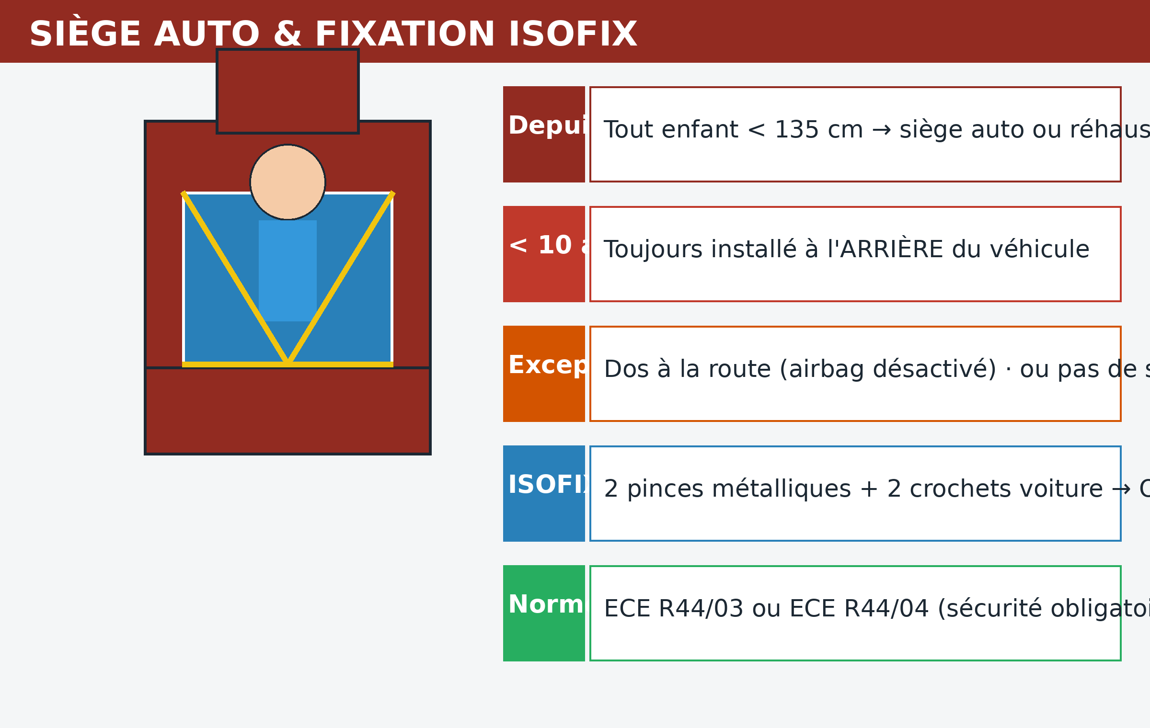
PARTIE 2 — COURS
Siège auto & Fixation Isofix
👶 Siège auto — Obligation légale
Depuis 1992 : tout enfant < 135 cm → siège auto ou réhausseur obligatoire.
Enfants < 10 ans : toujours à l'ARRIÈRE du véhicule.
Exception à l'avant : siège dos à la route (airbag désactivé) · ou absence de siège arrière · ou sièges arrière déjà occupés.
Normes de sécurité : ECE R44/03 ou ECE R44/04.
🔒 ISOFIX : 2 pinces métalliques + 2 crochets — obligatoire depuis 2005.
FTRANSPORT - SERVICES PRO • Formation certifiée Qualiopi • Éligible CPF • Lyon
16

Slide 6
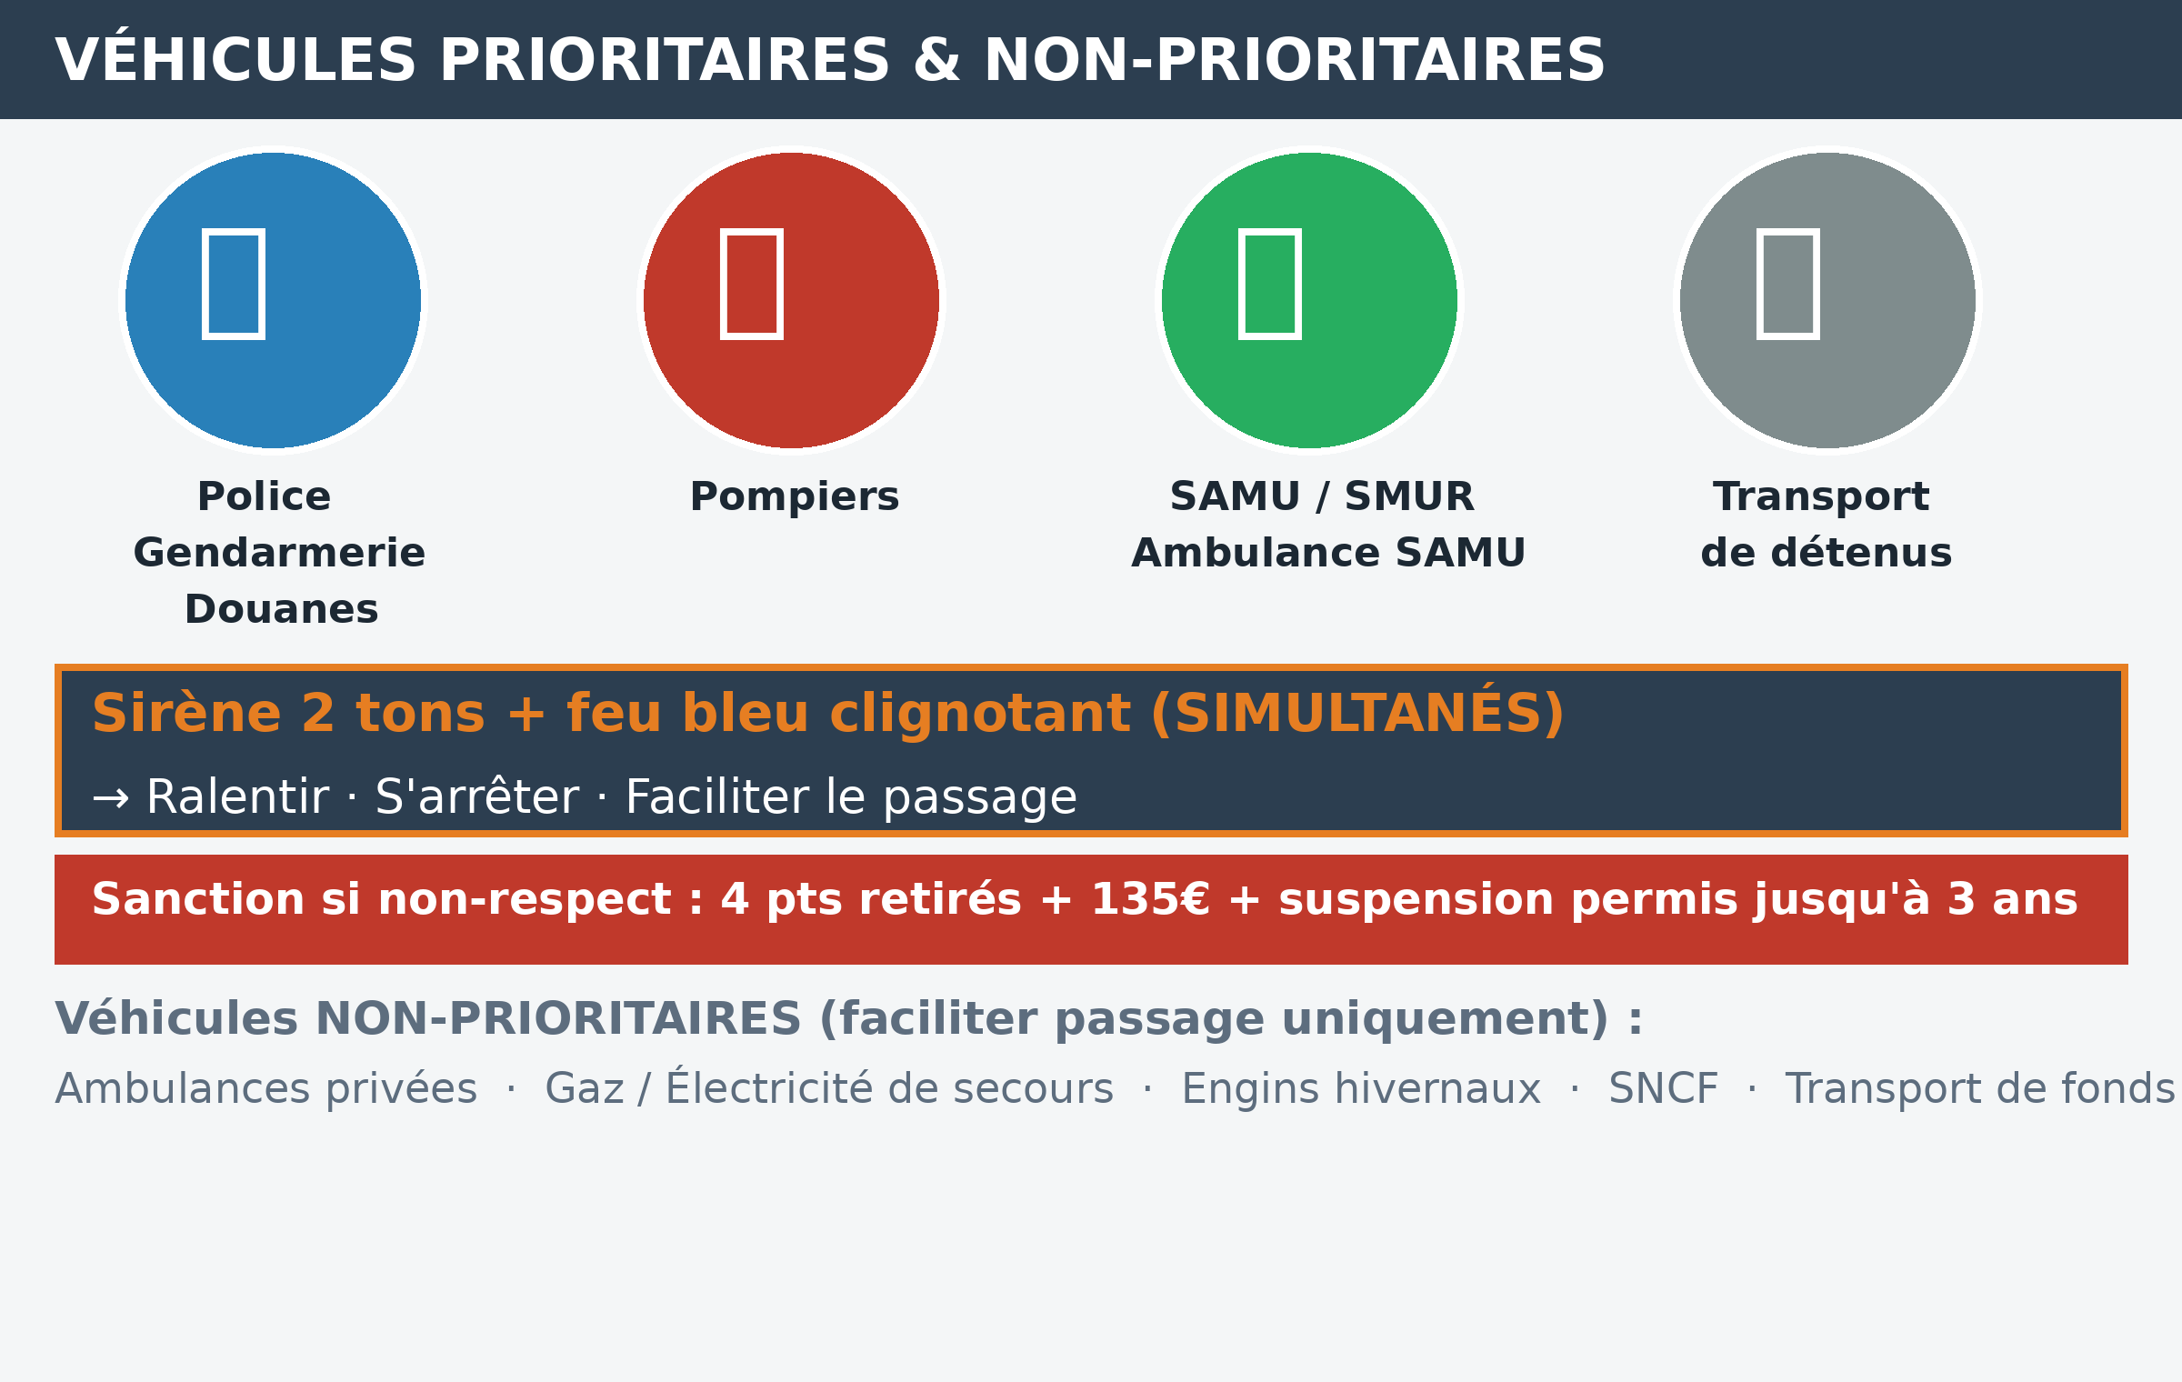
PARTIE 2 — COURS
Règles de dépassement & Véhicules prioritaires
📏 Marges de dépassement
Usager | En agglo | Hors agglo
Piéton | 1 m | 1,50 m
Deux-roues | 1 m | 1,50 m
Bus | Céder passage | Faciliter
🚨 Véhicules PRIORITAIRES
Sirène 2 tons + feu bleu (simultanés)
→ Ralentir · s'arrêter · faciliter le passage.
Police, gendarmerie, douanes
Pompiers
SAMU / SMUR
Ambulances appelées par le SAMU
FTRANSPORT - SERVICES PRO • Formation certifiée Qualiopi • Éligible CPF • Lyon
17
Transport de détenus

Slide 7
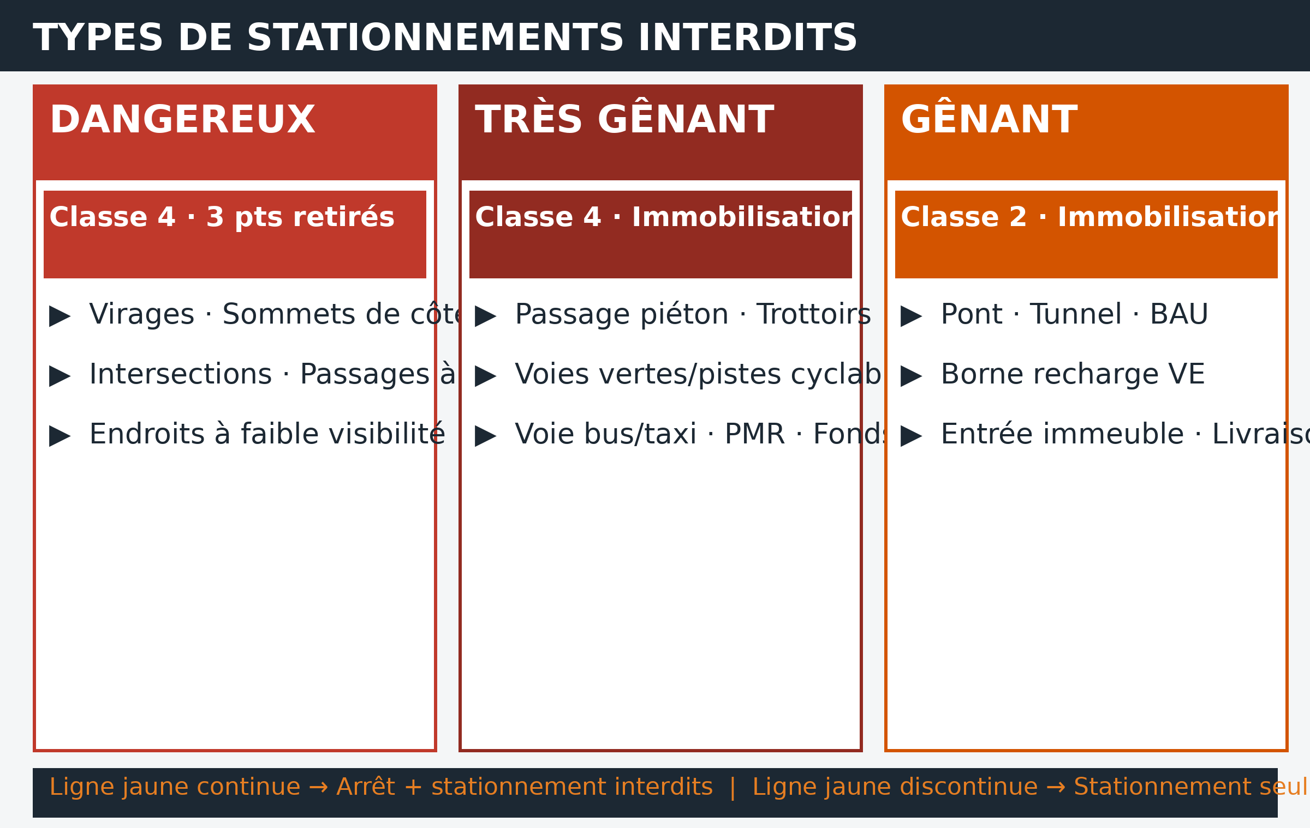
PARTIE 2 — COURS
Types de stationnements interdits & Sanction VP
DANGEREUX — Classe 4, 3 pts
Virages · sommets de côte · intersections · passages à niveaux · faible visibilité.
TRÈS GÊNANT — Classe 4
Passage piéton · trottoirs · voies vertes/pistes cyclables · voie bus/taxi · empl. PMR · transport de fonds.
GÊNANT — Classe 2
Borne recharge VE · pont · tunnel · entrée immeuble · livraison hors horaires · BAU.
Non-cession VP : 4 pts + 135€ + suspension jusqu'à 3 ans
FTRANSPORT - SERVICES PRO • Formation certifiée Qualiopi • Éligible CPF • Lyon
18

Slide 8
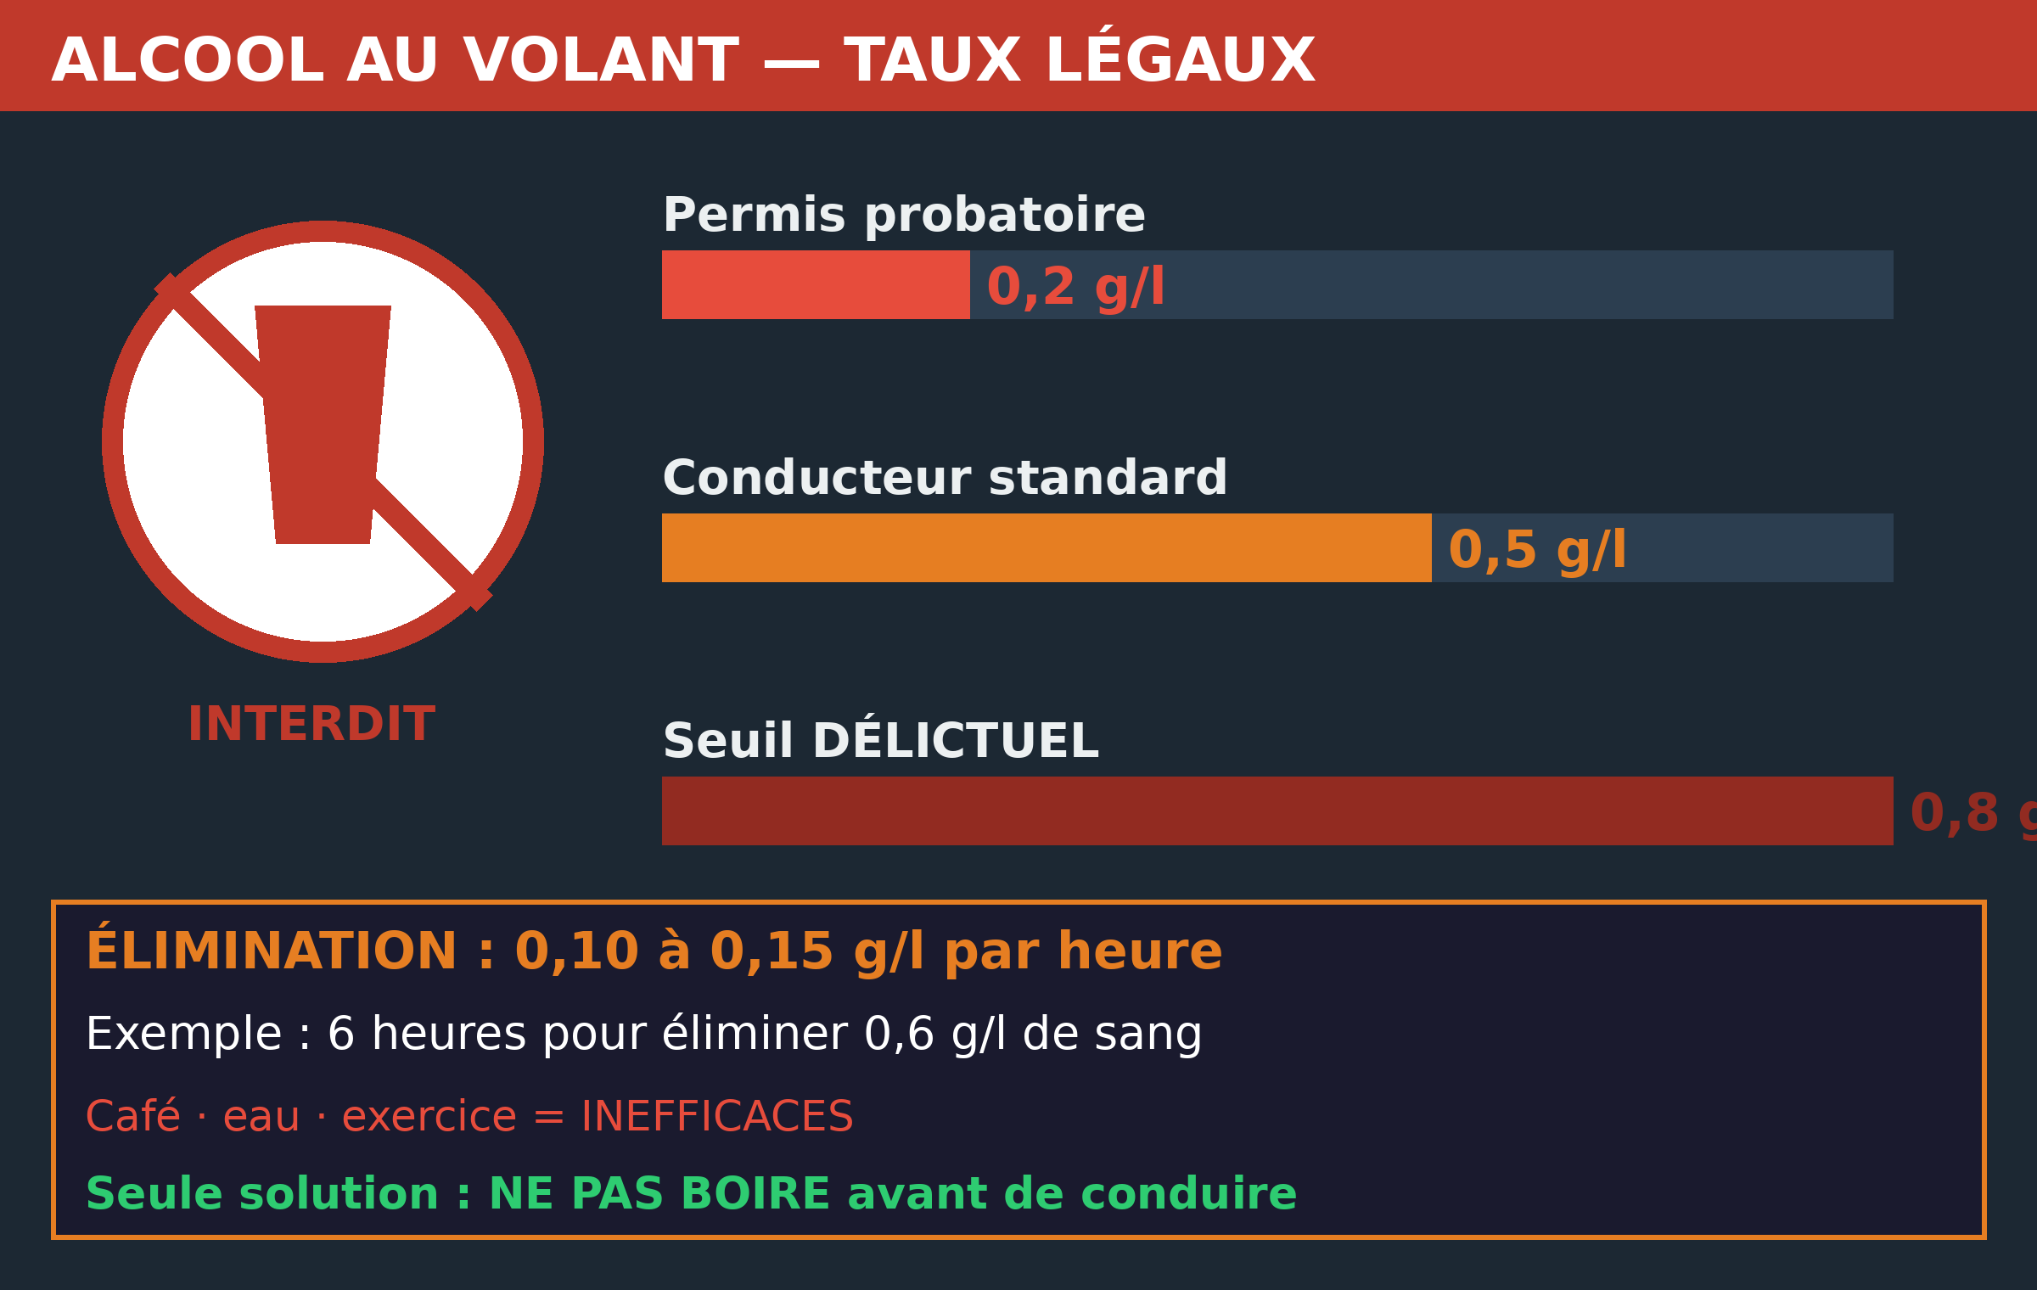
PARTIE 2 — COURS
Alcool au volant — Taux légaux & Élimination
⚖️ Taux légaux autorisés
Conducteur | Taux max
Standard | 0,5 g/l de sang (0,25 mg/l air expiré)
Permis probatoire | 0,2 g/l de sang
Taux délictuel | ≥ 0,8 g/l de sang
⏱️ Élimination de l'alcool
Baisse de 0,10 à 0,15 g/l par heure.
Exemple : 6 heures pour éliminer 0,6 g/l.
Café, eau, sport = INEFFICACES.
Seule solution : ne pas boire avant de conduire.
FTRANSPORT - SERVICES PRO • Formation certifiée Qualiopi • Éligible CPF • Lyon
19

Slide 9
SYNTHÈSE — PARTIE 2
Distances, Priorités & Alcool — Points clés
Distance de réaction
Distance d'arrêt sèche
Dizaines × 3 — Ex : 80 km/h → 24 m (1 seconde de temps de réaction)
Dizaines × Dizaines — 50→25m / 100→100m / 130→169m
Route mouillée
Intervalle de sécurité
Distance sèche × 1,5 — Ex : 100 km/h → 150 m
Min. 2 secondes : 50 km/h→30m / 100 km/h→60m
Véhicules prioritaires
Alcool
Sirène + feu bleu → s'arrêter. Non-respect : 4 pts + 135€
0,5 g/l (standard) · 0,2 g/l (probatoire) · élimination 0,10-0,15 g/l/h
FTRANSPORT - SERVICES PRO • Formation certifiée Qualiopi • Éligible CPF • Lyon
20

Slide 10
FORMATION
Sécurité Routière
Merci pour votre attention !
Partie 1 — Signalisation, Marquages & Priorités
Partie 2 — Distances, Priorités avancées & Alcool
Partie 3 — Sanctions, Éco-conduite, CT, Accident & Permis
FTRANSPORT - SERVICES PRO • Déclaration n° 84 69 15114 69 • Lyon

